Slide 1

PEDOMAN TATA NASKAH DINAS
ELETRONIK
Peraturan Walikota Nomor 31 Tahun 2020
DINAS ARSIP DAN PERPuSTAKAAN KOTA SEMARANG

Slide 2
NASKAH DINAS
Naskah Dinas adalah informasi tertulis sebagai alat komunikasi kedinasan yang dibuat oleh pejabat yang berwenang di lingkungan Pemerintah Kota Semarang dalam rangka penyelenggaraan tugas pemerintahan dan pembangunan.
Naskah Dinas Elektronik adalah infromasi yang terekam dalam media elektronik sebagai alat komunikasi kedinasan, yang dibuat dan/atau diterima oleh pejabat yang berwenang di lingkungan Pemerintah Kota Semarang.

Slide 3
TATA NASKAH DINAS ELEKTRONIK
Tata Naskah Dinas Elektronik yang selanjutnya disingkat TNDE adalah pengelolaan naskah dinas secara elektronik dengan memanfatkan teknologi informasi dan komunikasi untuk kecepatan dan kemudahan dalam proses pengambilan putusan

Slide 4
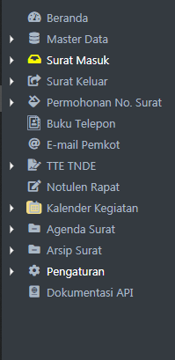
RUANG LINGKUP
SURAT MASUK
SURAT KELUAR
DISPOSISI
AGENDA SURAT
BUKU TELEPON

Slide 5
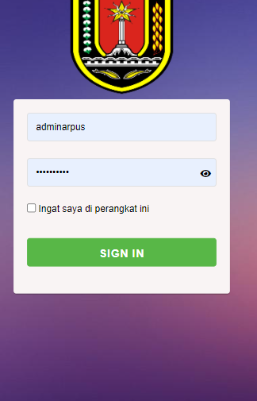
Kelebihan
CEPAT
RESPONSIVE
MOBILITAS TINGGI
AKSES DIMANA SAJA

Slide 6
USER
KEPALA BIDANG / KEPALA SUB BAGIAN
JABATAN FUNGSIONAL
SEBAGAI PEJABAT YANG MEMILIKI WEWENANG LANGSUNG TERHADAP STAFF DI BIDANG / SUB BAGIAN
MEMILIKI KEWENANGAN DAN KEWAJIBAN KHUSUS BERGANTUNG PADA JENIS JABATAN FUNGSIONAL DAN PEKERJAAN SESUAI BIDANG KEAHLIANNYA
KEPALA DINAS / SEKRETARIS DINAS
STAFF
SEBAGAI PIMPINAN TERTINGGI DALAM ORGANISASI PERANGKAT DAERAH ( OPD )
SEBAGAI PENERIMA DISPOSISI UNTUK DI LAKSANAKAN

Slide 7
PELAKSANAAN TNDE
TNDE di Pemerintah Kota Semarang dilaksanakan Melalui media aplikasi E-Surat
Dalam Perwal Nomor 31 Tahun 2020 Bab III Pasal 4 Pelaksanaan TNDE dilakukan oleh seluruh perangkat daerah / unit kerja di lingkungan Pemerintah Kota Semarang menggunakan aplikasi E-Surat.
Dijelaskan pula pada Bab III Pasal 5 Aplikasi E-Surat dikelola oleh perangkat daerah yang melaksanakan urusan pemerintahan di bidang komunikasi dan informatika.
Perihal pembinaan, pengawasan dan pengendalian TNDE dilaksanakan oleh perangkat daerah yang melaksanakan urusan pemerintahan di bidang kearsipan
Trouble & Penambahan Fitur
Leading
Sector
Pembinaan & Pengawasan
Untuk Penambahan Fitur dan Troubleshooting dari Aplikasi E-Surat Perangkat daerah yang berwenang yakni, DISKOMINFO Kota Semarang
Terkait pada pembinaan , pengawasan terhadap tata naskah dinas umum maupun elektronik ditujukan kepada Dinas Arsip dan Perpustakaan Kota Semarang

Slide 8
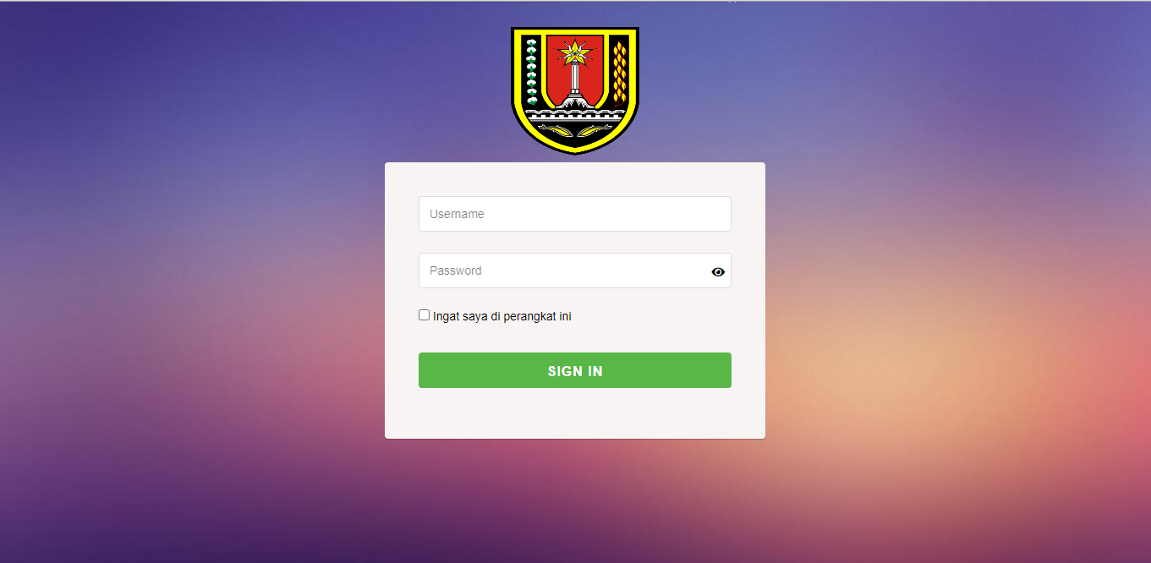
E-SURAT
E-SURAT
E-Surat adalah aplikasi penunjang Tata Naskah Dinas Elektronik , yang bertujuan untuk mempermudah pendistribusian surat antar Organisasi Perangkat Daerah bahkan lintas bidang dalam satu Organisasi Perangkat Daerah di lingkungan Pemerintah Kota Semarang
Tampilan antar muka E-Surat

Slide 9
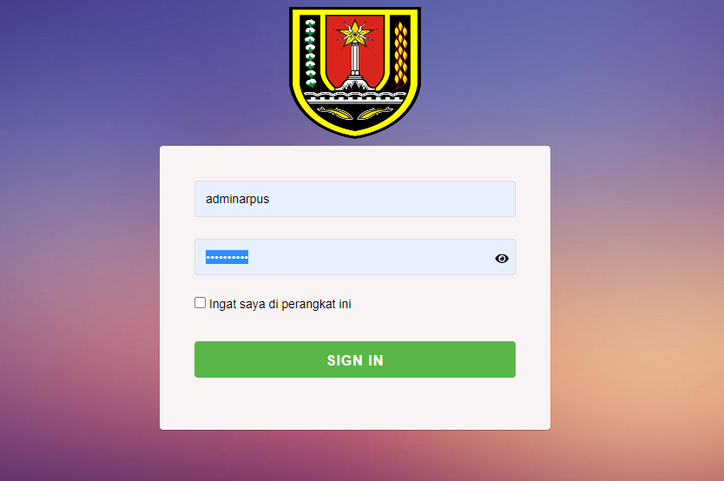
HALAMAN LOGIN E-SURAT
Dalam penggunaan E-Surat , Kepala Dinas Organisasi Perangkat Daerah masing – masing menunjuk seorang Administrator yang bertugas untuk melaksanakan Administrasi umum pada Aplikasi TNDE
Dalam hal ini aplikasi E-Surat.
Catatan :
Untuk setiap informasi login pada aplikasi E-Surat pada Organisasi Perangkat daerah terkait , sudah diberikan pada saat pelatihan E-Surat oleh Dinas Komunikasi, Informatika, Statistik dan Persandian Kota Semarang

Slide 10
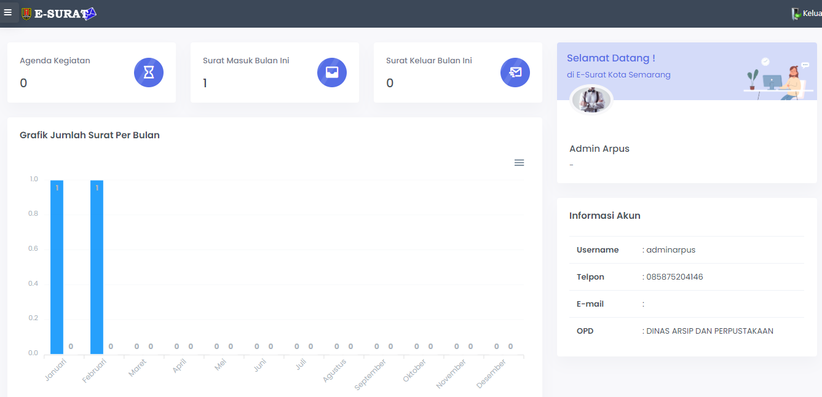
TAMPILAN DASHBOARD E-SURAT
DASHBOARD
Tampilan Dashboard merupakan tampilan antar muka awal yang akan ditemui setelah dapat login kedalam aplikasi E-Surat. Pada Gambar disamping tampilan tersebut berisikan Informasi agenda, surat masuk dan keluarserta informasi akun yang terdaftar di aplikasi E-Surat

Slide 11
ADMIN OPD / DINAS
01
Bertugas untuk selalu melakukan pengecekan rutin minimal
2x dalam sehari untuk Surat masuk ke Organisasi terkait
Menginput Data Pegawai yang ada dalam Organisasi Perangkat Daerah
Sesuai dengan Jabatan dan Golongannya agar dapat menggunakan
Aplikasi E-Surat
02
03
Menginput Data Master antara lain : daftar SKPD, daftar Unit Kerja, daftar Jabatan
Daftar Pangkat / Golongan dll
01
Memiliki Tugas untuk mendistribusikan Surat Masuk kepada
Kepala Dinas Terkait, serta pendisposisian Surat kepada Pejabat
Yang berwenang
AGENDARIS OPD / DINAS
Bertugas untuk mengirimkan persetujuan TTE TNDE,
Notulen Rapat, Agenda Surat dan menginput agenda kegiatan
OPD
02
03
Bertugas untuk mengajukan nomor surat sebelum di tanda tangani
Kepala Dinas terkait untuk di distribusikan antar OPD

Slide 12
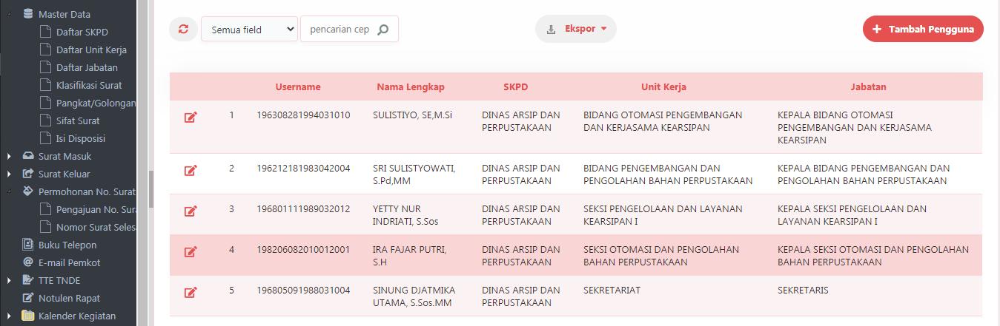
PENAMBAHAN PENGGUNA E-SURAT

Slide 13
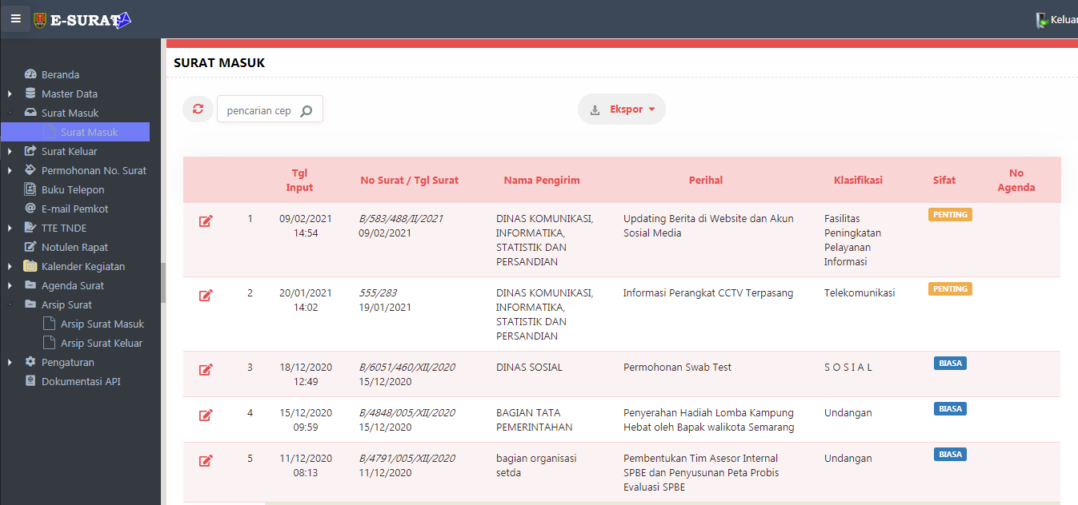
Surat masuk

Slide 14
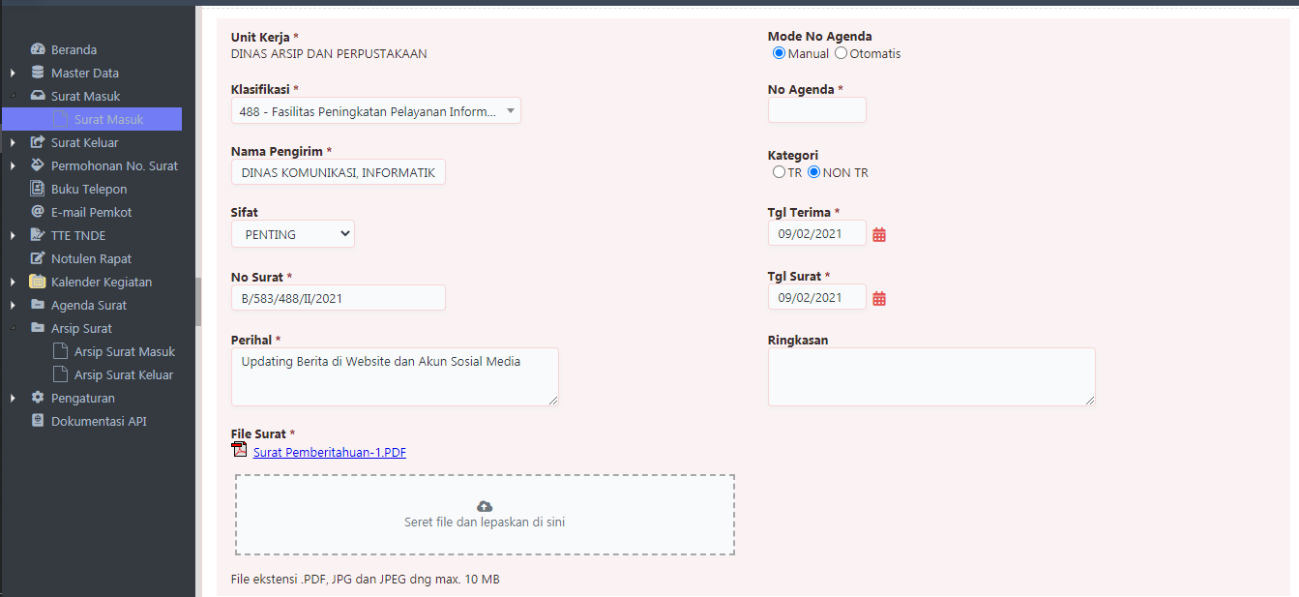
Surat masuk

Slide 15
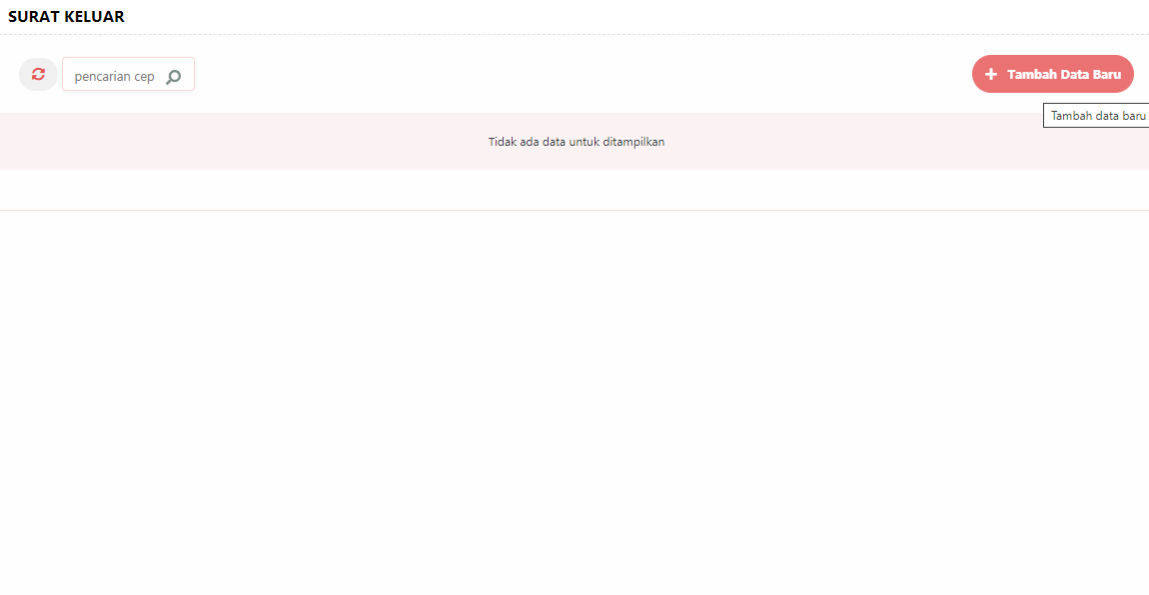
Surat Keluar

Slide 16
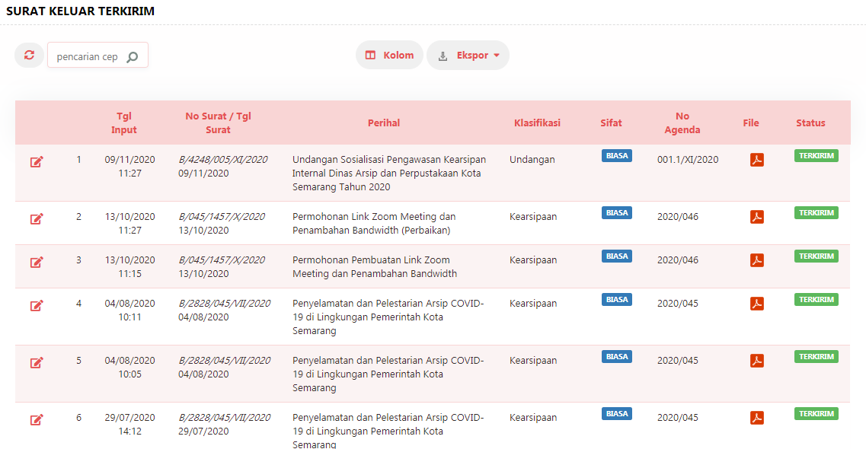
Surat keluar terkirim

Slide 17
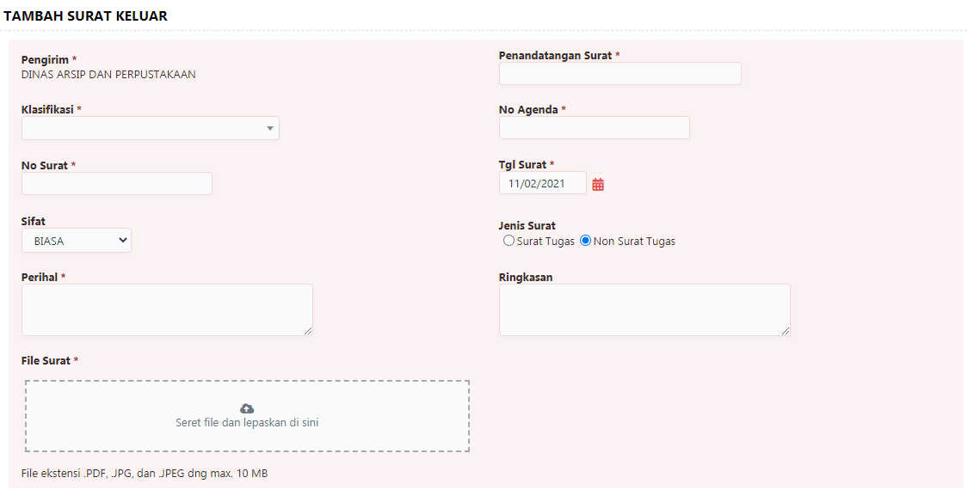
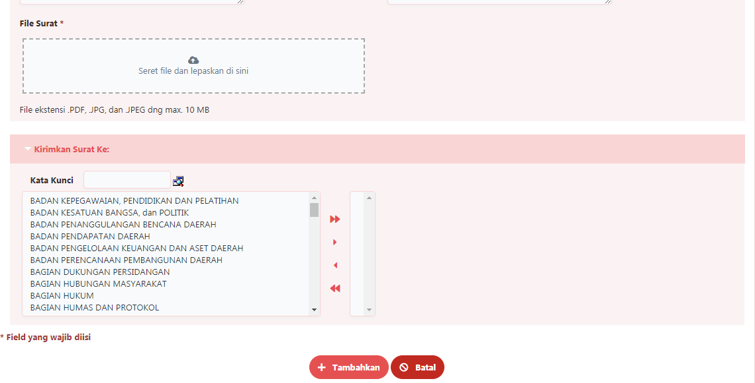
Surat Keluar

Slide 18
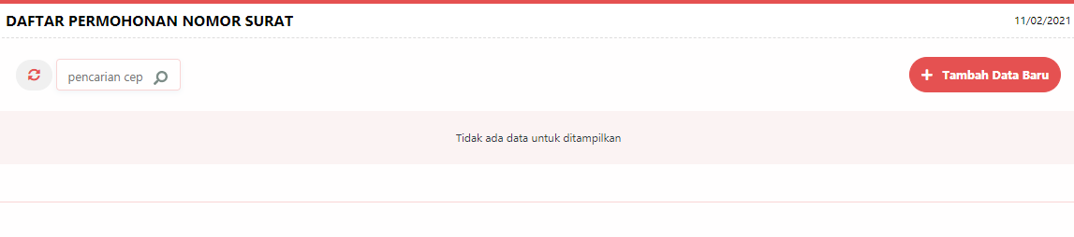
Permohonan Nomor Surat
Fitur Permohonan Nomor Surat merupakan fitur kunci dari e-surat , dimana dengan adanya fitur ini dapat mempermudah permohonan nomor surat dalam Organisasi Perangkat Daerah terkait sebelum surat bisa didistribusikan antar Organisasi Perangkat Daerah terkait
Sehingga mempercepat proses penyampaian sebelum diajukan Tanda Tangan elektronik dari Kepala Dinas terkait
Setelah Surat telah diberikan Nomor Surat melalui Fitur permohonan Nomor surat , Admin atau agendarsi dapat melihat ouput tersebut melalui submenu Nomor Surat Selesai dalam menu Permohonan Nomor Surat

Slide 19
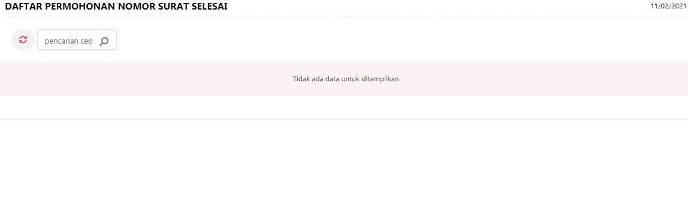
Nomor surat selesai

Slide 20
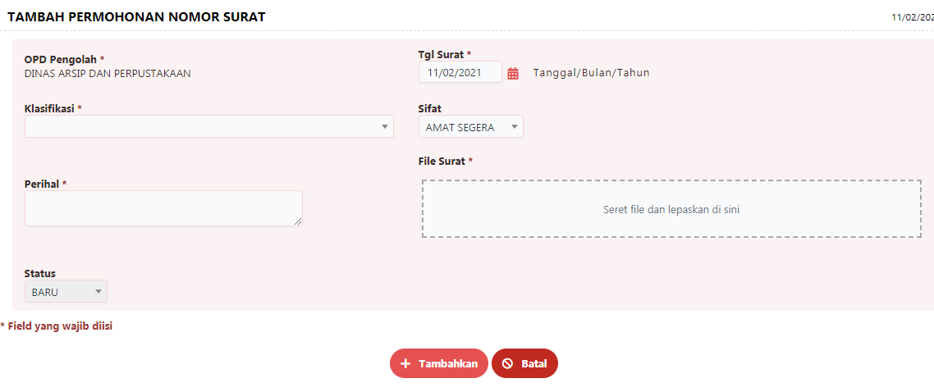
Permohonan Nomor Surat

Slide 21
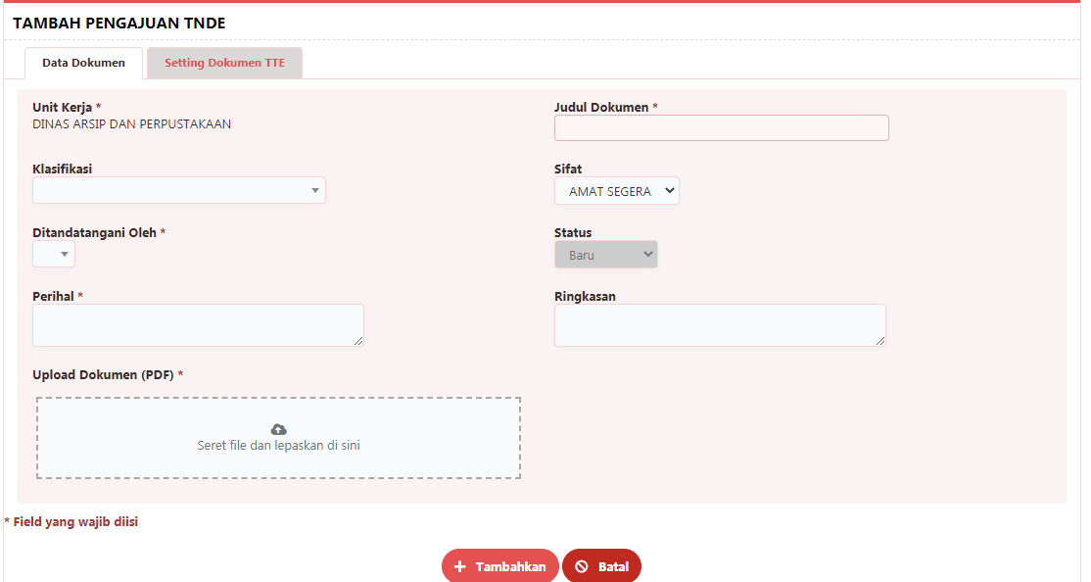
TTE TNDE

Slide 22
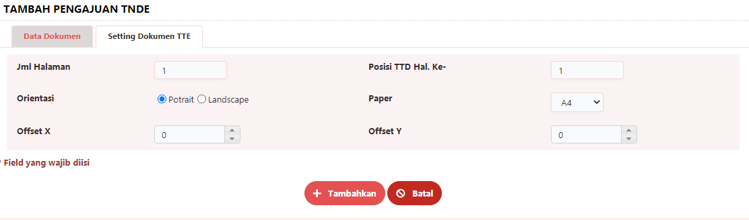
TTE TNDE
Setting Pengajuan TNDE , merupakan Menu untuk menambahkan TTE TNDE pada Surat Elektronik yang sudah disetujui oleh Kepala Dinas sebelum nantinya dikirimkan lintas OPD dengan menggunakan tanda tangan elektronik yang telah disediakan, dengan mengisikan informasi halaman , posisi tanda tangan dan posisi TTE melalui option Offset X dan offset Y

Slide 23
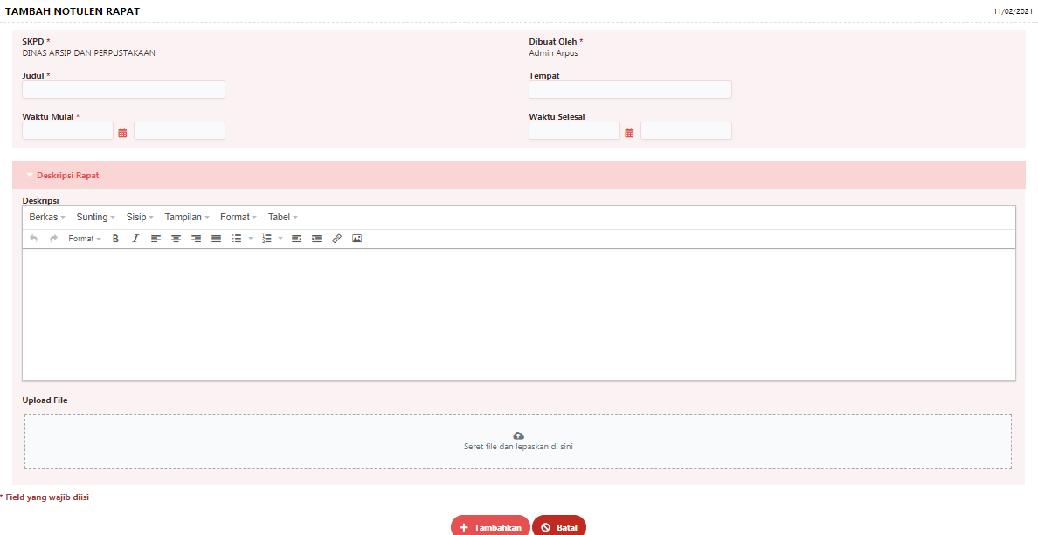
Menu notulen rapat
Berfungsi sebagai notulen atau catatan setiap kegiatan
Rapat Organisasi Perangkat Daerah

Slide 24
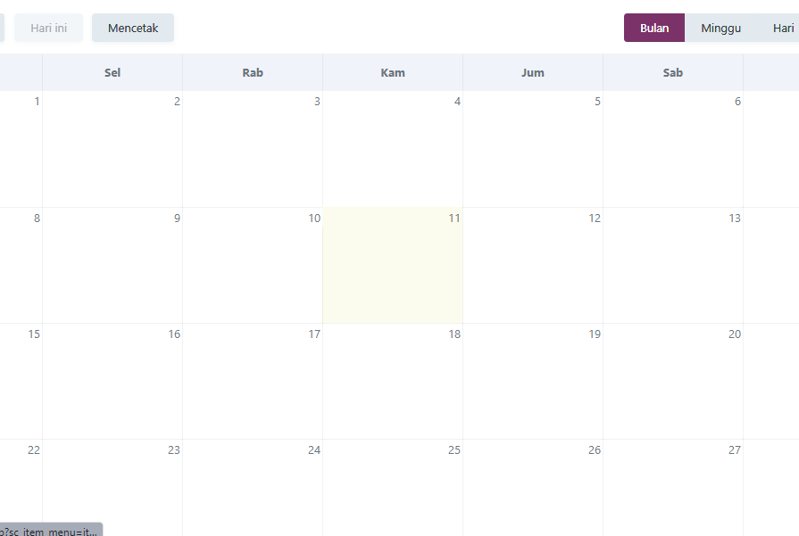
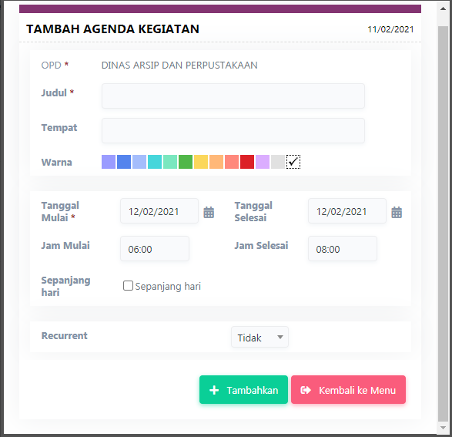
Mencatat Agenda Kegiatan OPD pada Bulan Tertentu
Sebagai Pengingat Kegiatan yang telah tercatat pada Surat Masuk
Mempermudah Agendaris Memberitahukan Kepada Pejabat yang ditunjuk untuk Agenda Kegiatan OPD
Kegiatan Organisasi Dapat Terorganisir dengan rapi
KALENDAR KEGIATAN
ORGANISASI PERANGKAT DAERAH

Slide 25
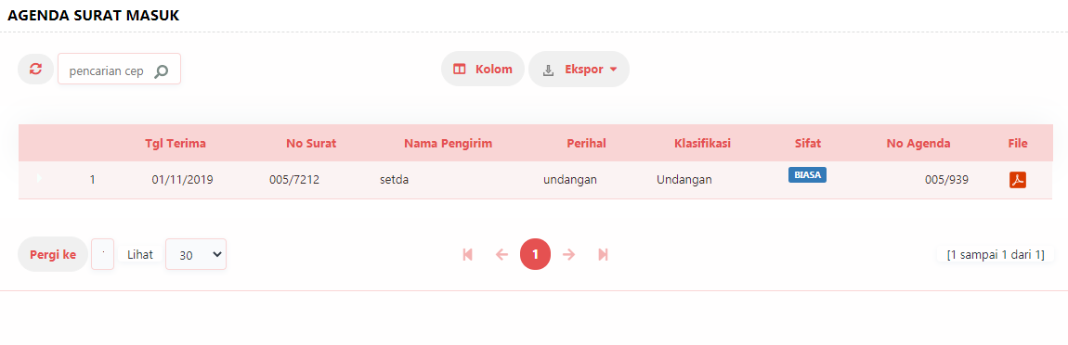
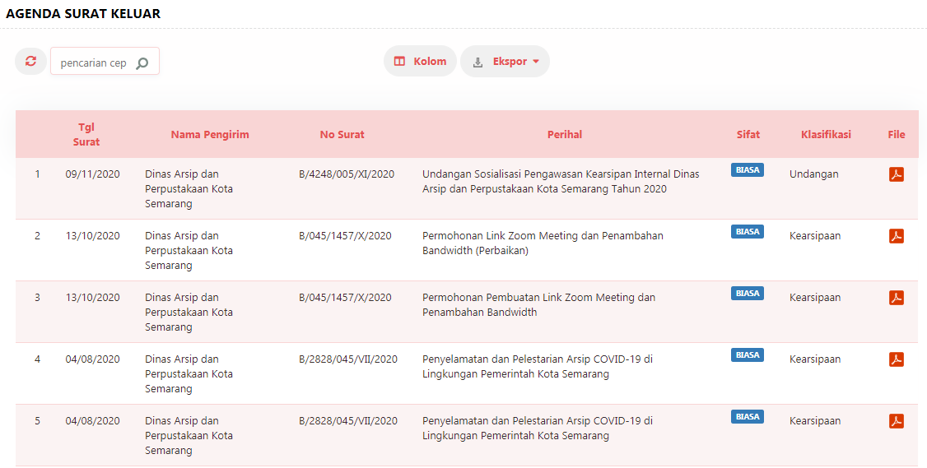
AGENDA SURAT MASUK & KELUAR
Daftar Surat Masuk
Daftar Surat Keluar dari OPD terkait yang terkirim lintas OPD sebagai Arsip pencatata Surat Keluar

Slide 26

TERIMA KASIH

